Slide 1
স্বাগতম

Slide 2
মোঃ ছাইদার রহমান (সাঈদ)
সহঃ শিক্ষক (কম্পিউটার)
উত্তর জাওরানী হাছেনীয়া আলিম মাদ্রাসা
ভেলাগুড়ি হাতিবান্ধা
লালমনির হাট

Slide 3
পাঠ পরিচিতি
বিষয়ঃ কম্পিউটার শিক্ষা
শ্রেণিঃ একাদশ
পাঠের বিষয়ঃ কম্পিউটার নেটওয়ার্ক ও সংগঠন
সময়ঃ ৫০ মিনিট

Slide 4
শিখন ফল
নেটওয়ার্ক কি তা বলতে পারবে।
কম্পিউটার নেটওয়ার্ক কি ও কত প্রকার তা উল্লেখ করতে পারবে।
রিং সংগঠনের বর্ণনা করতে পারবে।
রিং সংগঠন ও স্টার সংগঠনের পার্থক্য নির্ণয় করতে পারবে।

Slide 5
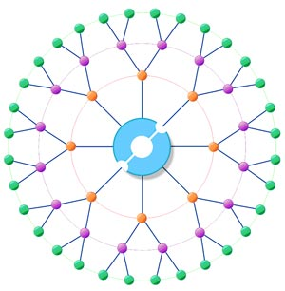

Slide 8
কম্পিউটার নেটওয়ার্ক ও সংগঠন

Slide 9
কম্পিউটার নেটওয়ার্ক
লোকাল এরিয়া নেটওয়ার্ক
ওয়াইড এরিয়া নেটওয়ার্ক
বাস সংগঠন
রিং সংগঠন
স্টার সংগঠন
শাখা প্রশাখা সংগঠন
পরস্পর সংযুক্ত সংগঠন
সংকর সংগঠন

Slide 10
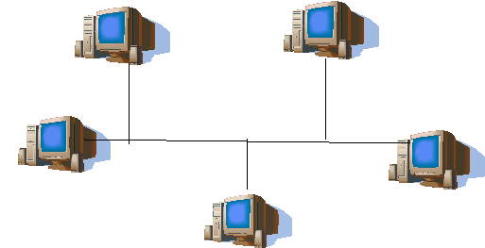
বাস সংগঠন

Slide 11
রিং সংগঠন

Slide 13
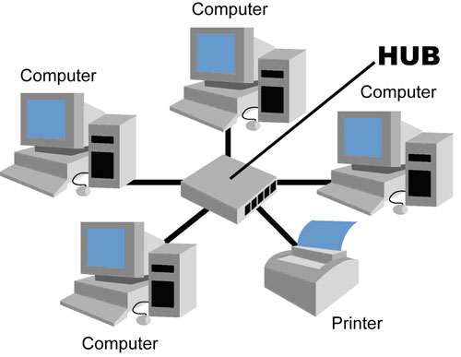

Slide 14
স্টার সংগঠন

Slide 15
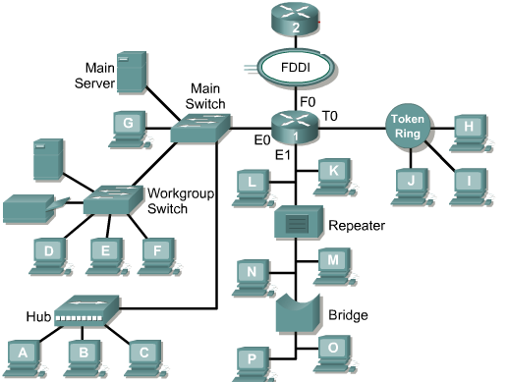
শাখা প্রশাখা সংগঠন

Slide 16
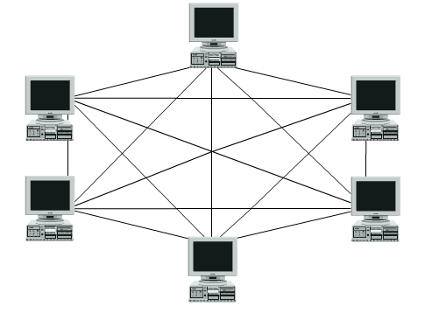
পরস্পর সংযুক্ত সংগঠন

Slide 17
দলীয় কাজ
দলীয় কাজঃ ৫মিনিট
পরস্পর সংযুক্ত সংগঠনের সুবিধা লিখ।

Slide 18
মূল্যায়ন
নেটওয়ার্ক কি ?
কম্পিউটার নেটওয়ার্ক কি ও কত প্রকার ?
রিং সংগঠন ও স্টার সংগঠনের ২টি পার্থক্য
বল।
রিং সংগঠনের বর্ণনা দাও।

Slide 19
বাড়ির কাজ
রিং সংগঠন ও স্টার সংগঠনের বর্ণনা দাও এবং এদের পার্থক্য নির্ণয় কর।

Slide 20
ab¨ev`

